Slide 1
網站留言板
作者：吳彥瑾

Slide 2
目錄
專題說明
相關文章
實作結果
結論

Slide 3
專題說明
本專題在 Python 中使用 Django 建立出 web 專案製作出網站留言板，可以訪客留言及觀看，管理者登入後可修改留言內容及刪除留言，也可以對訪客留言的人做回應，對開發者是最方便的簡單的互動留言網站。

Slide 4
相關文章
網站留言板：又稱為電腦網站公佈欄，是一個允許用戶在網站上發表評論、提問或分享意見的區域。它常用於社交互動、客戶服務、產品反饋以及建立社區等目的。以下是一些相關文章的主題和簡要介紹。
留言板的功能：讓用戶發表評論、提問或分享意見，通常包括留言發佈、回覆、編輯、刪除等功能。
技術實現：使用Django架設網站，後端使用MySQL或SQLServer資料庫。
其他：適用於企業內部留言或公告，也可作為私人筆記板，並具有良好的安全性。

Slide 5
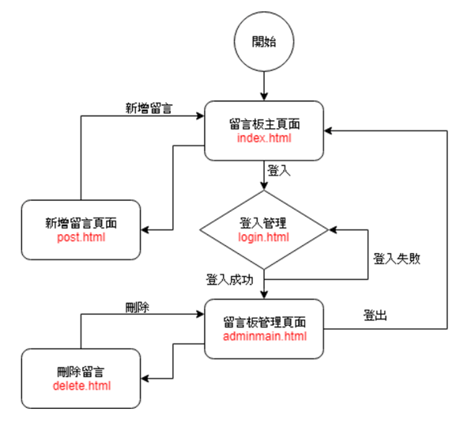
留言板流程圖：

Slide 6
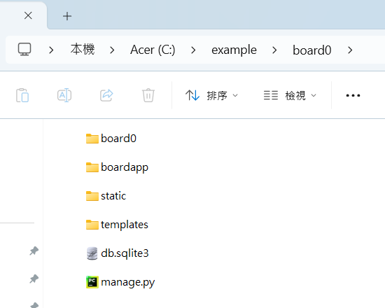
實作(前置)
請在anaconda/VScode的終端機上執行django-simple-captcha模組後，建立右圖上的資料夾，然後切換到cd board0專案後實作，專案以「python manage.py runserver」啟動伺服器。

Slide 7
實作
(1). 網站留言板資料庫結構：資料庫結構定義在boardapp\models.py中，內含BoardUnit資料表。
(2). settings.py加入captcha：使用圖形驗證碼，背景圖案使用無圖案，在board0\settings.py檔的INSTALLED_APPS項目加入captcha。
(3). URL配置檔。
(4). 建立網頁模板：先在templates\建立<index.html>、<post.html>和<login.html>，然後在templates\base.html建立網頁模板，含標題、右上方瀏覽留言功能鈕及下方的版權部分。
註：當程式碼建立後請先執行
1. python manage.py makemigrations
2. python manage.py migrate
以python manage.py runserver啟動伺服器，開啟web瀏覽器時請將歷史紀錄給刪除，否則改變失敗。

Slide 8

執行結果
網站留言板：{% black title%}
標題
瀏覽留言板
{% black twomenu %}
{% black content %}
版權

Slide 9
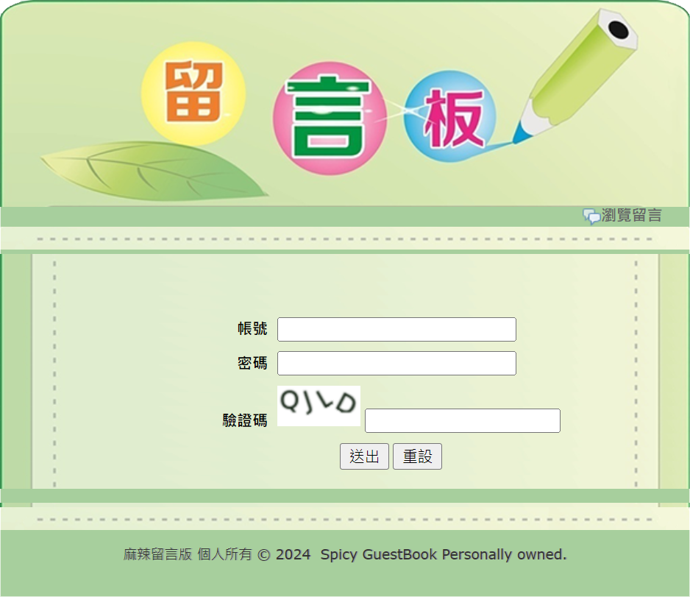
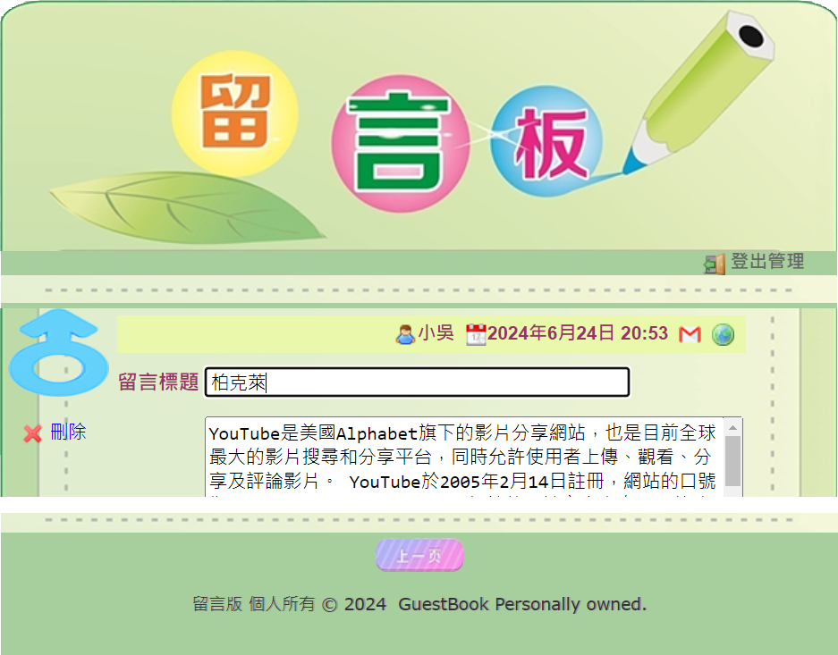
(5). baseadmin.html建立網頁模板：<adminmain.html>及<delete.html>，含網頁上方的標題、右上方登出管理功能紐及下方的版權部分。

Slide 10
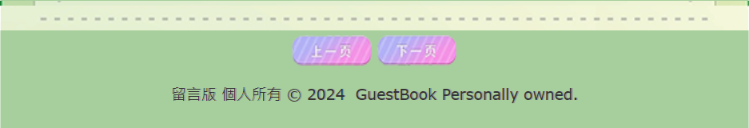
(6). 表單類別檔<forms.py>：在Django中圖形驗證通常是配合表單類別forms.Form使用，表單類別是建立於<forms.py>中。
(7). 首頁處理函式及模板：使用者「http://127.0.0.1:8000」執行本專案，或在首頁按上一頁、下一頁紐，都會執行<views.py>中的index函式載入<index.html>網頁。

Slide 11
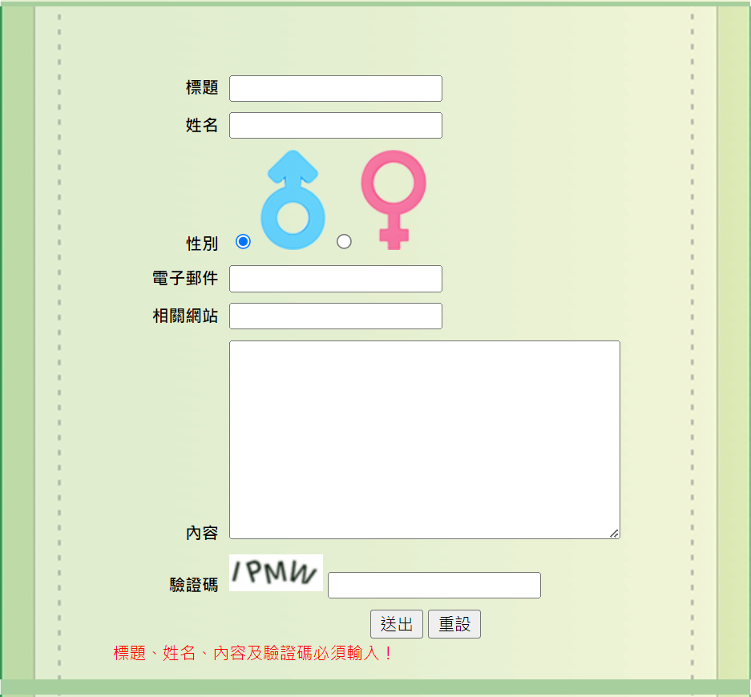
(8). 新增留言網頁面處理函式及模板：使用者在首頁點選我要留言紐會執行都會執行<views.py>中的post含式載入<post.html>網頁。

Slide 12
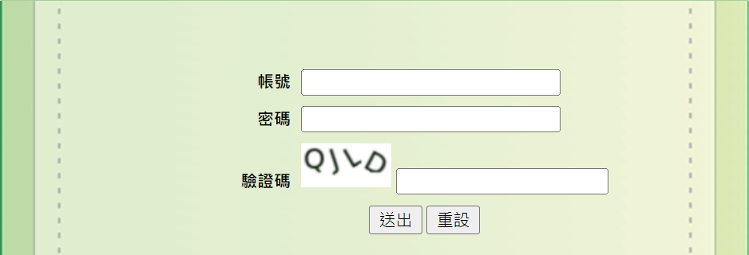
(9). 登入與登出頁面處理函式及模板：使用者在首頁點選版主管理鈕就會執行<views.py>中的login函式載入<login.html>網頁。
註：使用者在管理頁面或刪除留言頁面按登出管理就會執行會執行<views.py>中的logout含式登出管理頁面回到首頁。

Slide 13
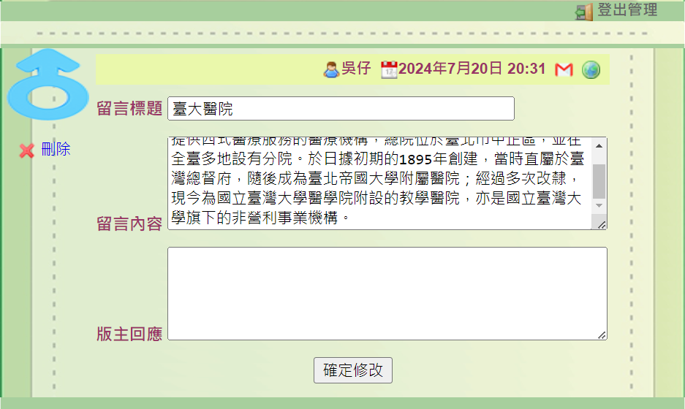
10. 管理頁面處理函式及模板：使用者在登入頁面通過驗證就會執行<views.py>中的adminmain函式載入<adminmain.html>網頁(管理頁面)。

Slide 14
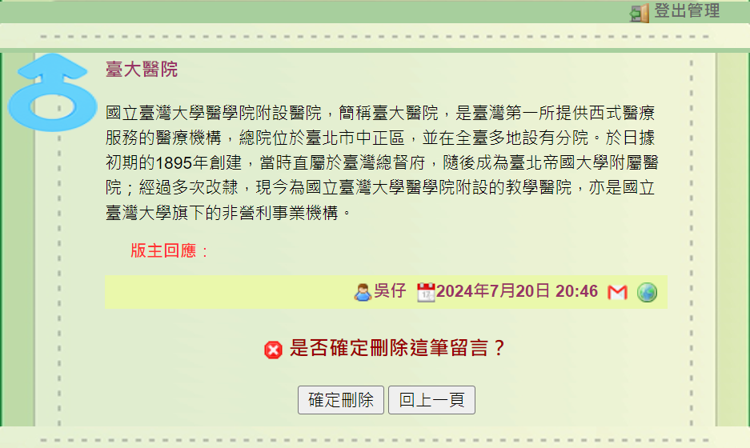
11. 刪除頁面處理函式與模板：使用者在管理頁面點選刪除鈕就會執行<views.py>中的delete函式載入<delete.html>網頁使用者刪除留言。

Slide 15
結論
使用Django建立網站留言板是一個高效開發、安全性強、可擴展性佳的專案。Django提供內建功能和工具，使開發快速且高效。它內建多種安全措施，能有效防範常見攻擊。此外，Django具有良好的擴展性，易於維護和擴展，適合長期使用。
連結網址：
https://github.com/LonelyCaesar/website-Bulletin-board

Slide 16
ＴＨＥ ＥＮＤ

